Slide 1
12. Van der Pauweho metóda
Spracoval: František Kundracik
Katedra experimentálnej fyziky FMFI UK
Prezentuje: Ádám Urbán
Gymnázium, Poštová 9, Košice

Slide 2
12. Van der Pauweho metóda
Vodivosť materiálu je možné zmerať nezávisle na tvare vzorky, ak má vzorka iba jeden súvislý okraj (je bez dier). Za akých okolností môžeme použiť takúto metódu? Preskúmajte a vysvetlite, čo sa zmení v prípade, ak má vzorka diery.

Slide 3
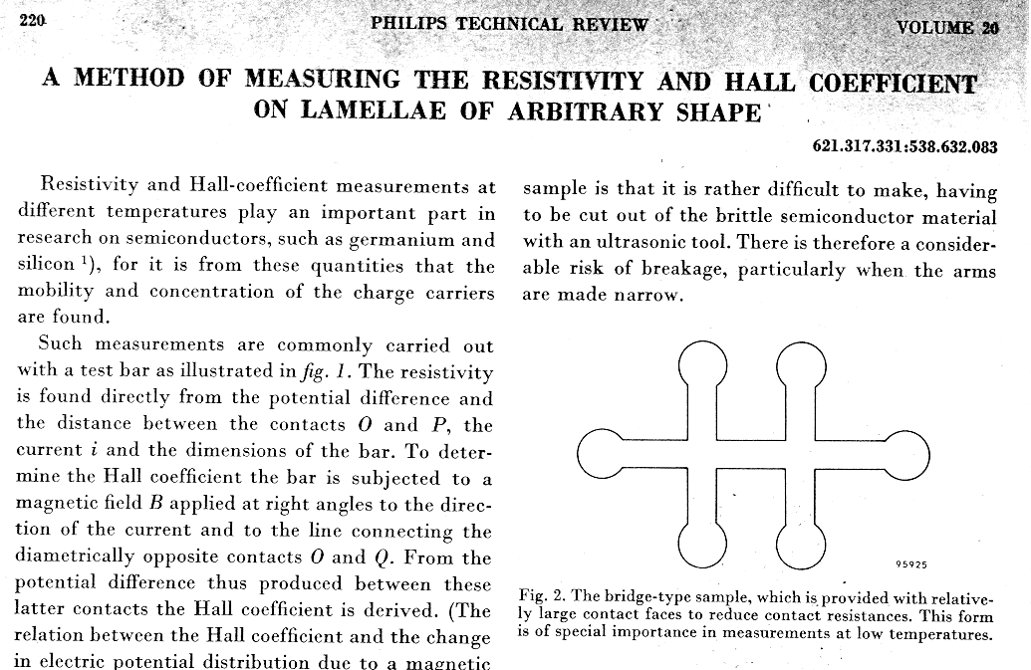

Slide 4


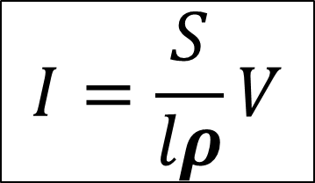


Konvenčný spôsob merania
$$l$$
$$I$$
$$S$$
$$I=\frac{S}{lρ}V$$
$$V$$

Slide 5
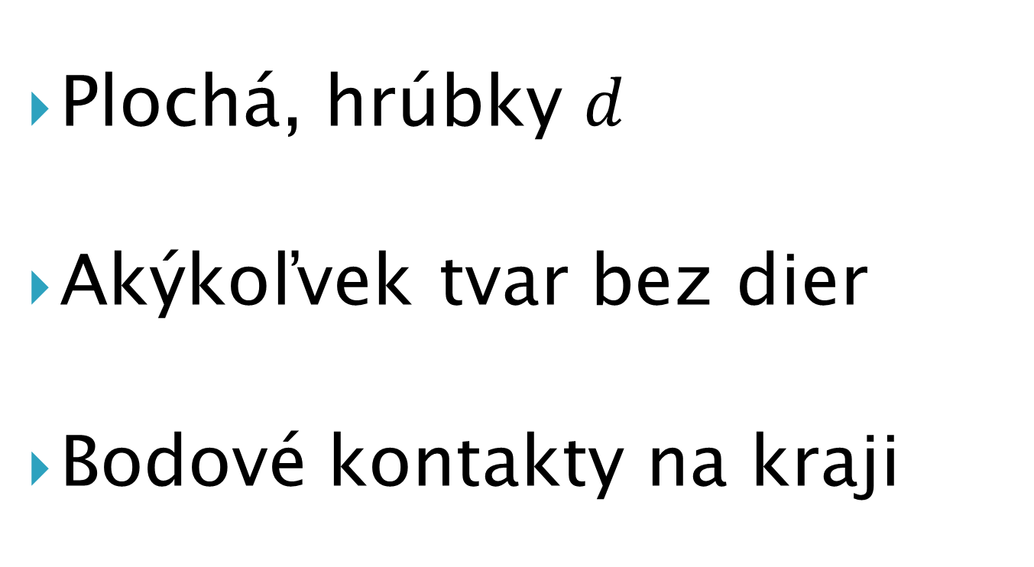
Podmienky pre vzorku
Plochá, hrúbky $d$
Akýkoľvek tvar bez dier
Bodové kontakty na kraji

Slide 6

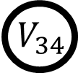
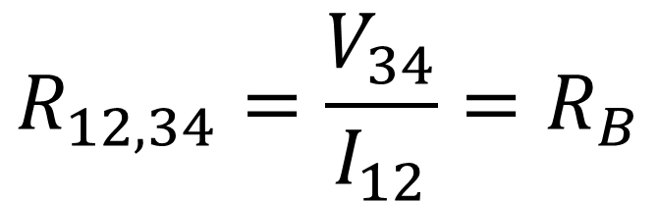
Ako na to?
4
$$I_{12}$$
$$R_{12,34}=\frac{V_{34}}{I_{12}}=R_{B}$$
1
$${ V}_{34}$$
2
3

Slide 7


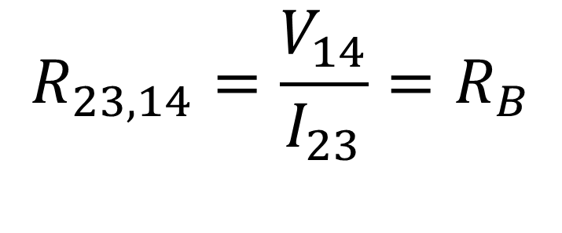
Ako na to?
$${ V}_{34}$$
4
$$R_{23,14}=\frac{V_{14}}{I_{23}}=R_{B}$$
1
$$I_{12}$$
2
3

Slide 8
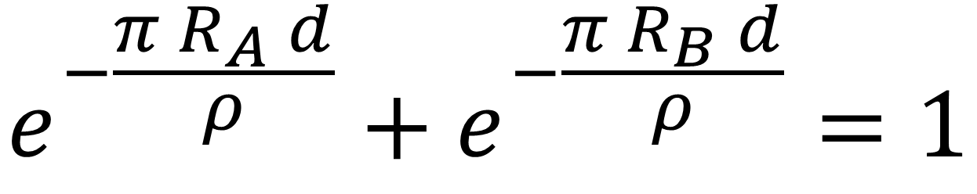
Pri tomto usporiadaní platí:
$$e^{−\frac{π{ R}_{A} d}{ρ}}+e^{−\frac{π{ R}_{B} d}{ρ}}=1$$

Slide 9
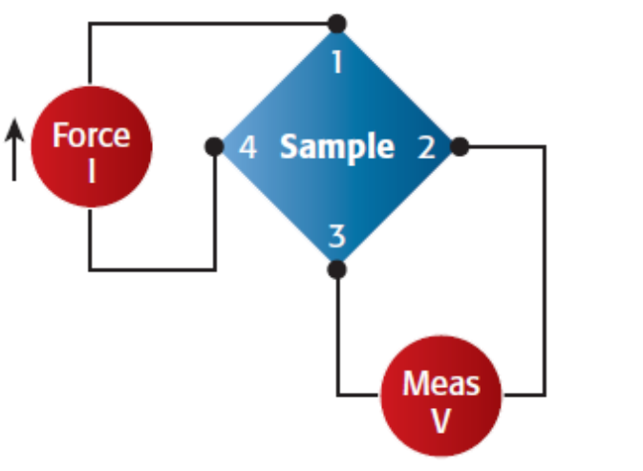
Špeciálny prípad
Symetrická vzorka - jednoduchšie
Napr. štvorec, kruh:
R_{12,43}=R_{14,23}
Vtedy:
d– hrúbka vzorky, ρ – merný elektrický odpor
http://physicsweb.phy.uic.edu/481/HallEffectManual.pdf

Slide 10
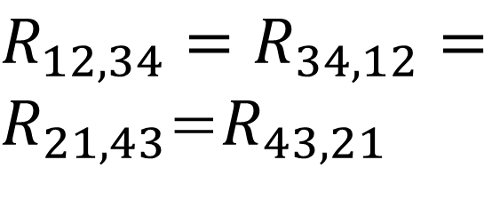
Symetria
4
$R_{12,34}=R_{34,12}=R_{21,43}$=$R_{43,21}$
1
2
3

Slide 11
Odkiaľ sa tieto vzťahy vzali?
Najprv odvodenie pre vzorku tvaru nekonečnej polroviny – pomerne jednoduché, odvodené aj v článku uvedenom na slide 3
Zdôvodnenie, že vzťahy musia platiť pre ľubovoľnú jednoducho súvislú oblasť (bez dier) – pomocou vlastností konformného zobrazenia (vyššia matematika komplexných funkcií)

Slide 12
Čo máme skúmať?
Prvá časť zadania - za akých okolností možno metódu použiť
Napr:
Ako ďaleko môžu byť kontakty od okraja vzorky?
Aká hrubá môže byť vzorka?
...
Druhá časť zadania – čo ak má vzorka diery?

Slide 13
Ako môžeme skúmať?
Experimentálne
Potrebujete zdroj napätia (prúdu), ampérmeter a voltmeter
Vhodný testovací materiál
Plechy, alobal - nie sú vždy ideálne – veľké prúdy, malé napätia
Vodivý papier?
Vodivé plasty?
Navlhčený papier?

Slide 14
Ako môžeme skúmať?
Teoreticky:
Analyticky (odvodiť vzorce) – ťažké a možné iba pre najjednoduchšie prípady
http://arxiv.org/abs/1301.1625 - kruhová vzorka s jednou asymetricky uloženou kruhovou dierou
Ak sú kontakty symetricky rozložené na 3,6 9 a 12 hod, diera sa prejaví asymetriou v nameraných „odporoch“
Možnosť detekcie prítomnosti diery – aká veľká musí byť?
Numericky – pomocou programov simulujúcich prúd vo vzorkách – je to jednoduchá 2D-úloha

Slide 15
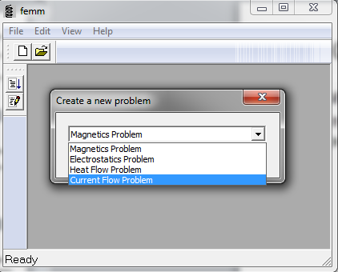
Vhodný softvér
Freeware !
FEMM 4.2 – Finite Element Magnetics Method
Primárne na výpočet magnetických polí, ale vie vypočítať aj prúdové polia

Slide 16
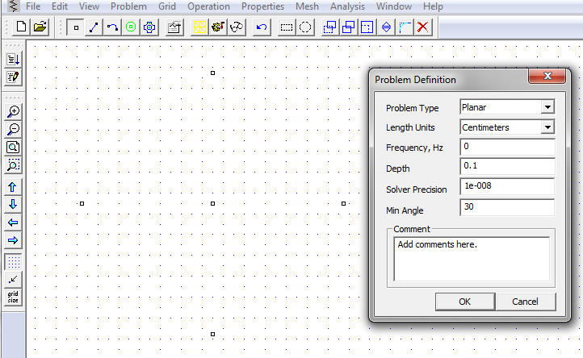
Definovanie bodov
Klik na menu „Problem“,zvoliť vhodnú jednotku (napr. centimetre), hrúbku vzorky (napr.0,1 cm) frekvencia 0 Hz
Umiestniť 5 bodov

Slide 17
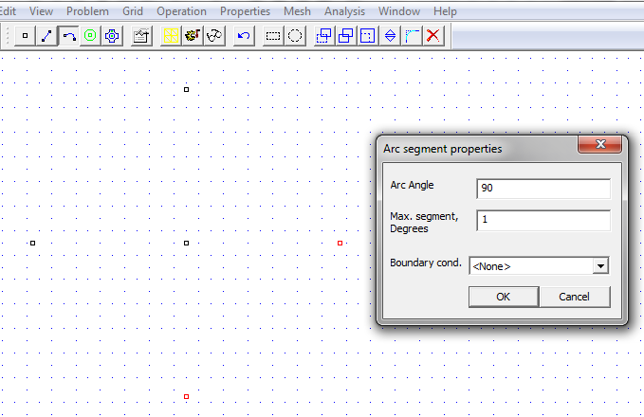
Kreslenie oblúkov
Zvoliť kreslenie oblúkov, označiť ľavým tlačidlom myši dva body, pridať oblúk - 90 stupňový

Slide 18
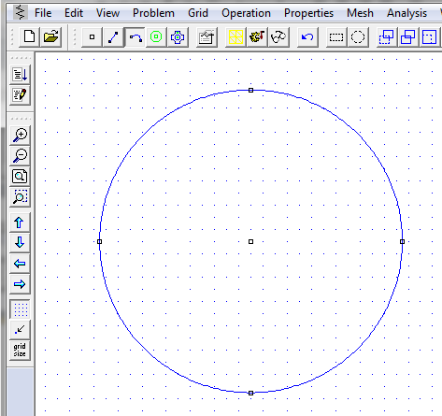
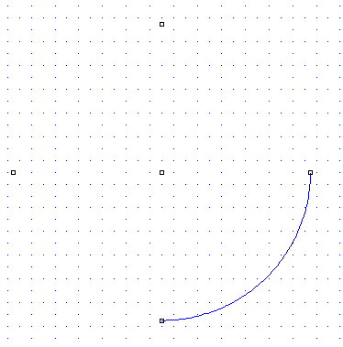
Kreslenie oblúkov
Dokresliť aj ostatné oblúky

Slide 19
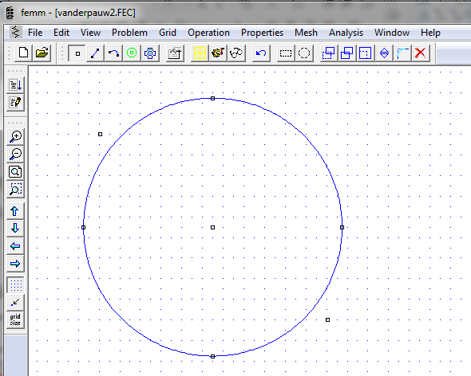
Pomocné body
Dokresliť ešte dva pomocné body – budeme neskôr potrebovať pri výpočte prúdu cez vzorku (mohli by sme ich pridaťaj neskôr)

Slide 20
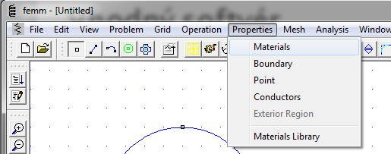
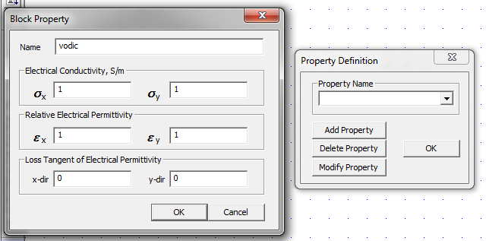
Definovanie vodivosti vodiča
Properties/Materials – definujeme materiál „vodič“
Add Property, meno „vodic“, el. vodivosť 1 S/m

Slide 21
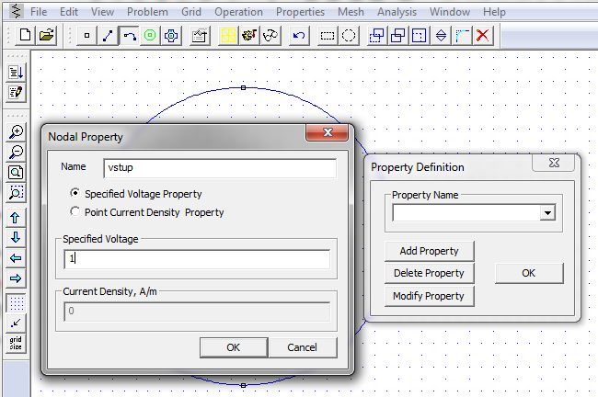
Definovanie zdroja napätia
Properties/Point – definujeme miesto pripojenia zdroja napätia 1V

Slide 22
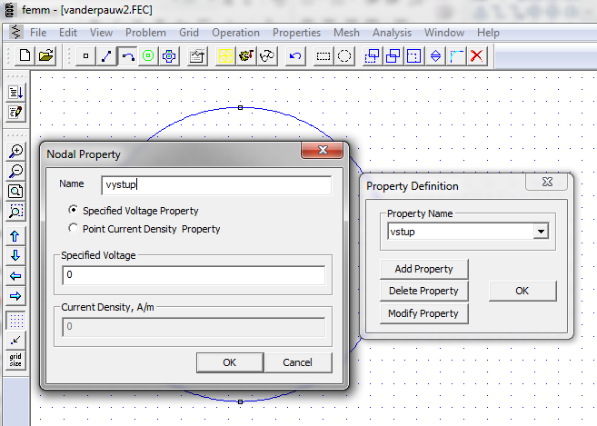
Definovanie zdroja napätia
Druhý pól napätia – 0V

Slide 23
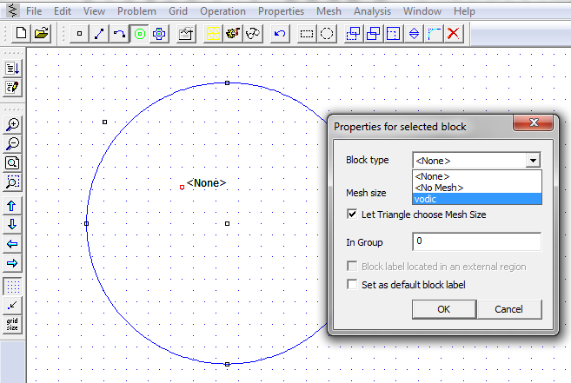
Priradenie materiálu vodiča
Definujeme kruh ako materiál „vodic“
Kliknúť na zelenú ikonu bloku, kliknúťdo kruhu, potom pravým tlačidlom označiť novovzniknutý bod, kliknúť na ikonu vlastností (ceduľka), vybrať „vodic“

Slide 24
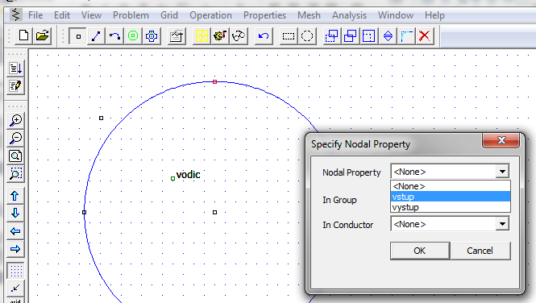
Pripojenie zdroja napätia
Definujeme vstupný a výstupný bod prúdu
Kliknúť na ikonu bodu, potom pravým tlačidlom označiť horný bod, kliknúť na ikonu vlastností (ceduľka), vybrať „vstup“. Rovnako ľavý bod označíme ako „vystup“.

Slide 25
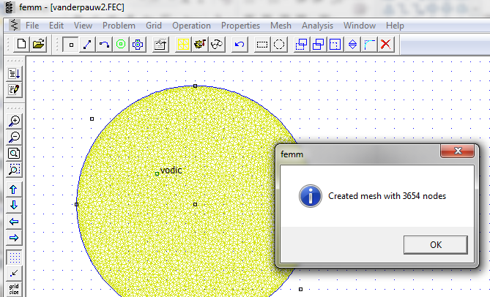
Vytvorenie mriežky
Je najvyšší čas pomocou „Save As“ uložiť nakreslený projekt.
Potom kliknite na žltú ikonu mriežky a vytvorí sa sieť bodov, v ktorých sa bude počítať prúd:

Slide 26
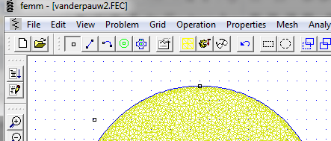
Výpočet a výsledky
Kliknite na ikonu štartovacej kľuky a úloha sa vypočíta. Potom kliknite na ikonu okuliarov a zobrazí sa okno prehliadača výsledkov:

Slide 27
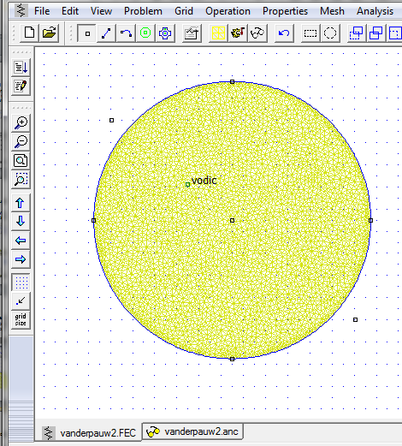
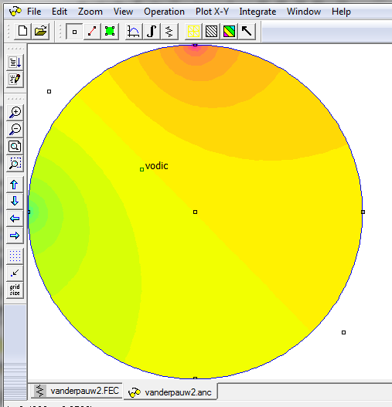
Výpočet a výsledky
Editačné okno a okno s výsledkami sú na samostatných záložkách:

Slide 28
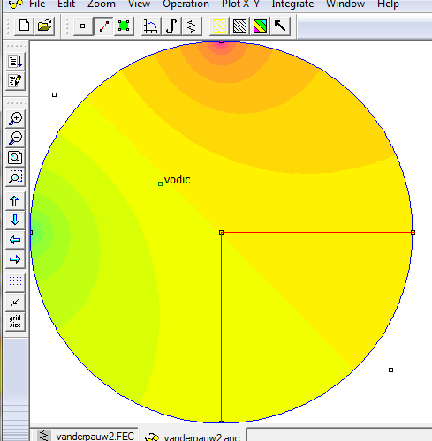
Zmeranie napätia
Najprv „zmeriame“ napätie medzi pravým a dolným bodom.
Klikneme na ikonu dráhy a označíme počiatočný, stredný a koncový bod dráhy vo vnútri vodiča:

Slide 29
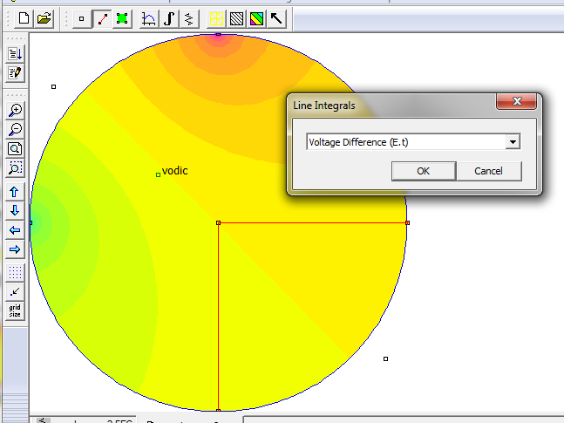
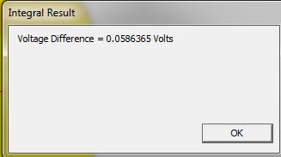
Zmeranie napätia
Potom klikneme na ikonku integrálu a vyberieme „Voltage difference“:
0,0586 V

Slide 30
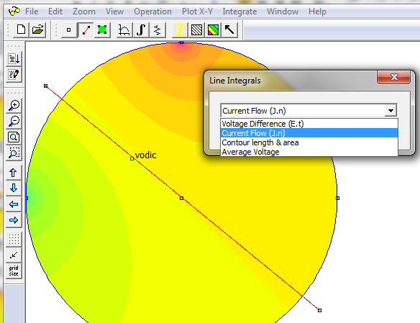
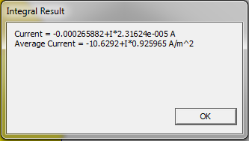
Zmeranie prúdu
Teraz „zmeriame“ celkový prúde tečúci vzorkou.
Klikneme na ikonu dráhy a označíme dva pomocné body mimo vzorky
Klikneme na integrál a vyberieme „Current flow“
0,0002658 A

Slide 31
Výpočet odporu
Poznámka: Program je primárne určený na výpočet striedavých (aj vírivých) prúdov vo vodičoch. Preto je výsledkom komplexné číslo. Pre našu úlohu je dôležitá reálna zložka prúdu (tá bez „I“).Rovnako nie je dôležité znamienko prúdu, je dané tým, ktorý bod dráhy sme zvolili ako prvý.
„Zmeraný odpor“ R_{14,23} teda je

Slide 32
Určenie merného odporu
Nakoniec určíme merný elektrický odpor našej symetrickej vzorky vzťahom (pozri slide 7)
Keďže sme výpočet robili pre vzorku s elektrickou vodivosťou σ = 1 S/m, teda s merným elektrickým odporom ρ = 1/σ = 1 Ωm, s presnosťou výpočtu môžeme byť spokojní

Slide 33
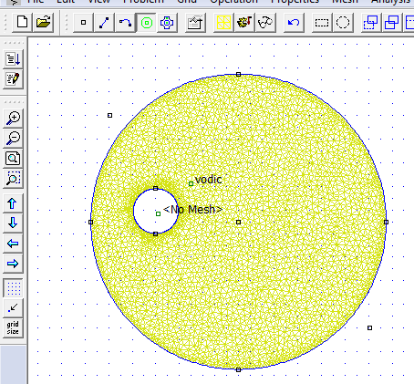
Vyrobenie diery
Ak chceme „urobiť“ vo vzorke dieru, dokreslíme do nej napríklad menší kruhový otvor, označíme otvor ako blok (viď slide 21), ale pri voľbe materiálu zvolíme „No mesh“:

Slide 34
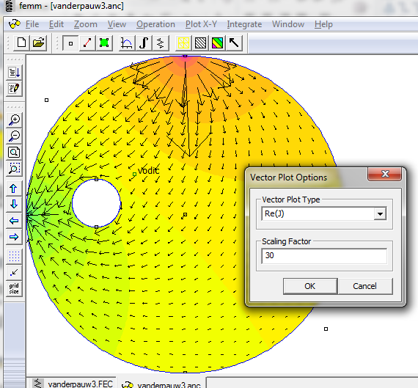
Zobrazenie prúdového poľa
Po výpočte môžeme zobraziť okrem potenciálu aj pole prúdu:

Slide 35
Určenie odporu a chyby
Určíme napätie medzi pravým a dolným bodom (viď slide 27): 0,0629 V
Určíme celkový prúd vzorkou (viď slide 28): 0,0002589 A
Vypočítame „odpor“: 242,9 Ω
Bez diery bol „odpor“ 220,4 Ω, čiže diera spôsobí chybu v určení merného elektrického odporu

Slide 36
Čo s úlohou?
Naštudovať metódu
Nájsť vhodný materiál na experimenty, aby ním netiekli veľmi veľké prúdy
Naučiť sa pracovať s programom (je to rýchlejšie než experimentovať)
Nájsť programom nejaké vhodné závislosti chyby od polohy alebo veľkosti diery
Urobiť experiment pre takéto závislosti a porovnať s teóriou
Urobiť záver, aká veľká diera a kde môže byť, aby chyba nebola väčšia, než povedzme 5%, alebo pre niekoľko akceptovateľných chýb (napr. 1% - 2%-5%-10%)

Slide 37
Čo s úlohou?
Možno by bolo zaujímavé zistiť chybu, keď kontakty nie sú na okraji kruhového disku, ale v jeho vnútri neďaleko okraja – dá sa experimentálne aj programom.
Ako hlboko od okraja môžu byť kontakty, aby chyba nepresiahla napríklad 5%?
Je vplyv hrúbky vzorky veľký? Skúmať asi iba experimentálne na vhodnom materiáli (slanou vodou nasiaknutá vata?).
Aký je vplyv viacerých dier – možno výslednú chybu aspoň odhadnúť súčtom chýb od jednotlivých dier?

Slide 38
Čo s úlohou?
Zaujímavá úloha – ak sú malé diery rovnomerne rozmiestnené (perforovaný materiál) – aký bude merný odpor vzorky a ako bude súvisieť s percentuálnym podielom dier na celkovej ploche vzorky?
Na iné zaujímavé problémy isto narazíte aj sami pri riešení úlohy
Prajem veľa zábavy pri riešení úlohy ☺

